Slide 1
Le groupe des utilisateurs PowerShell de Montréal présente :
Le formatage de la sortie
Par Martin Lebel

Slide 2


Votre présentateur
Martin Lebel
@martinlebel
Microsoft Certified Network Engineer (MCSE).
Cisco Certified Network Associate (CCNA).
Chargé de cours au Collège de Maisonneuve en informatique.
Développeur .NET
15 années d’experiences avec les technologies Microsoft.
1500 heures de formation dispensés. 750 candidats formés.
Et bien sure… “évengéliste PowerShell”.

Slide 3
Agenda
[niv 100] Afficher la liste des propriétées disponible pour un objet
[niv 100] Sélectionner les propriétées à afficher en sortie
[niv 100] Observer les difference entre les principales commandes de formatage
[niv 300] Obtenir la liste des valeurs d’une énumération
[niv 100] Créer une propriétée calculée
[niv 300] Obtenir les paramètres du formatage par défaut
[niv 200] Personnaliser l’affichage en sortie à l’aide d’une table de hashage
[niv 300] Rétablir l’affichage par indentation via un bloc de script
[niv 300] Création d'un fichier de formatage personnalisée et persistant

Slide 4
Défi(s) du présentateur
40% : Présenter une démonstration qui peut être appliqué directement dans votre vie informatique quotidienne.
60% : Présenter une demonstration qui n’a jamais été réaliser par le passé (OC), qui n’a pas déjà été blogué ou qui ne fait pas déjà l’objet d’une demande d’aide sur un site de support.
En d’autres mots, nous allons nous tenir loins des commandes Get-Process et Get-Services normalement utilisées dans les démonstrations

Slide 5
Environement de démonstration
Dell Precision M4800 (i7 8coeurs, 32GB ram, disque SSD)
VMware Workstation 12
Machine virtuelle
Windows Serveur 2012 R2 refresh (Avril 2015)
Édition standard
PowerShell version 4.0
Et bien sûre, le serveur est en mode CORE

Slide 6
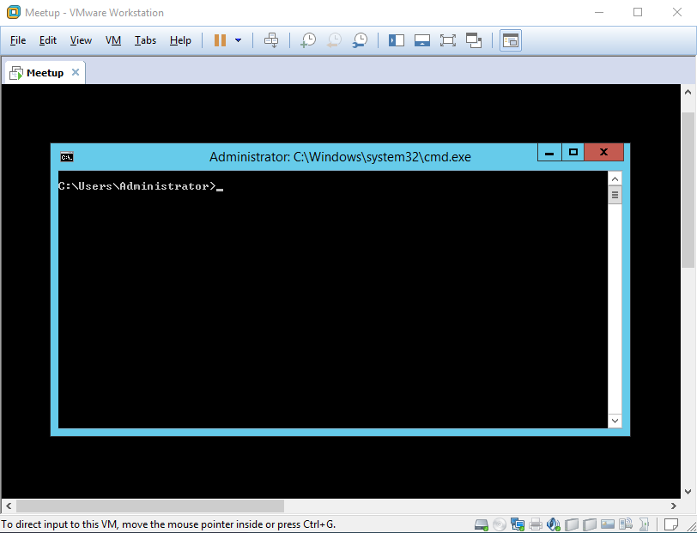
Environement de démonstration

Slide 7
Obtenir la liste des rôles et fonctionalitées d’un serveur en mode core
L’une des première notion à apprendre lorce qu’on commence à travailler avec un serveur en mode core est comment obtenir la liste des rôles et fonctionnalitées présentement installées sur notre serveur.

Slide 8
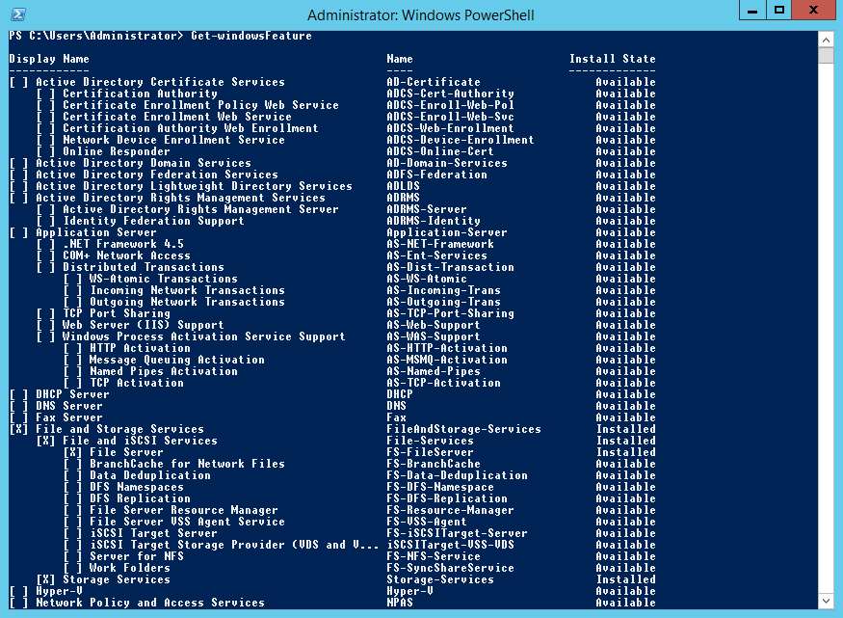

Slide 9
Obtenir la liste des rôles et fonctionalitées d’un serveur en mode core
La commande fait ce qu’on attends d’elle et nous retourne la liste des rôles et fonctionalitées de ce serveur sous la forme d’un tableau comprennant les colonnes:
DisplayName
Name
InstallState
La majorité des gens se demandent : Est-ce que c’est un rôle, ou une fonctionnalitée ?

Slide 10
Obtenir la liste des rôles et fonctionalitées d’un serveur en mode core
Avons-nous accès à une propriétée nous donnant le type entre rôle et fonctionalitées ?
AdditionalInfo
BestPracticesModelId
DependsOn
Depth
Description
DisplayName
EventQuery
FeatureType
Installed
InstallState
Name
Notification
Parent
Path
PostConfigurationNeeded
ServerComponentDescriptor
SubFeatures
SystemService

Slide 11
Divers type de formatage de sortie
Select-Object (n’en est pas vraiment un)
Format-Table
Format-List
Format-Wide
Format-Custom

Slide 12
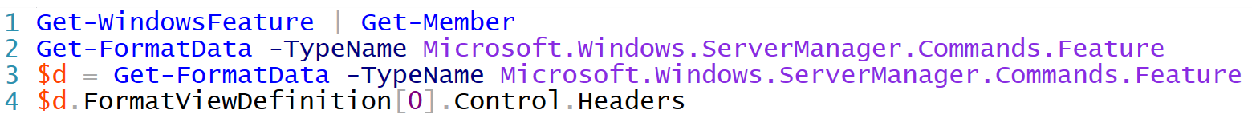
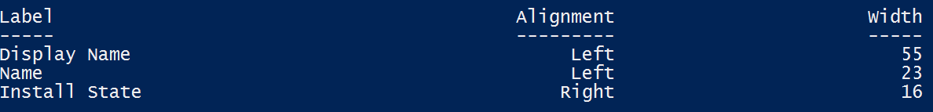
Obtenir les paramètres du formatage par défaut

Slide 13
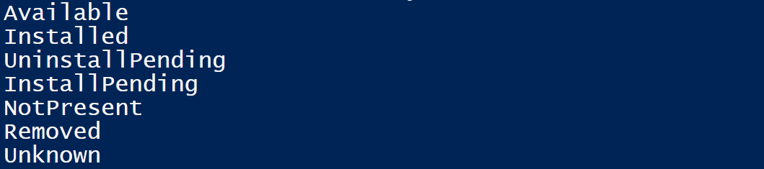
Obtenir les valeurs possibles d’une énumération

